Slide 1

Sistema Med-Tech
Trabalho de Lógica de programação

Slide 2
Integrantes:
Ednei Santos Nascimento
Gabriela de Jesus Oliveira
Helton Boaventura Rodrigues
Isabel Jesus Oliveira
TURMA: 85367
Professor:
Lucas Almeida de Souza

Slide 3
Sistema Med-Tech: Como funciona ?
É um protótipo de aplicação web médica para cadastro de usuários e exibição de informações dos pacientes, juntamente com consultas pendentes.

Slide 4
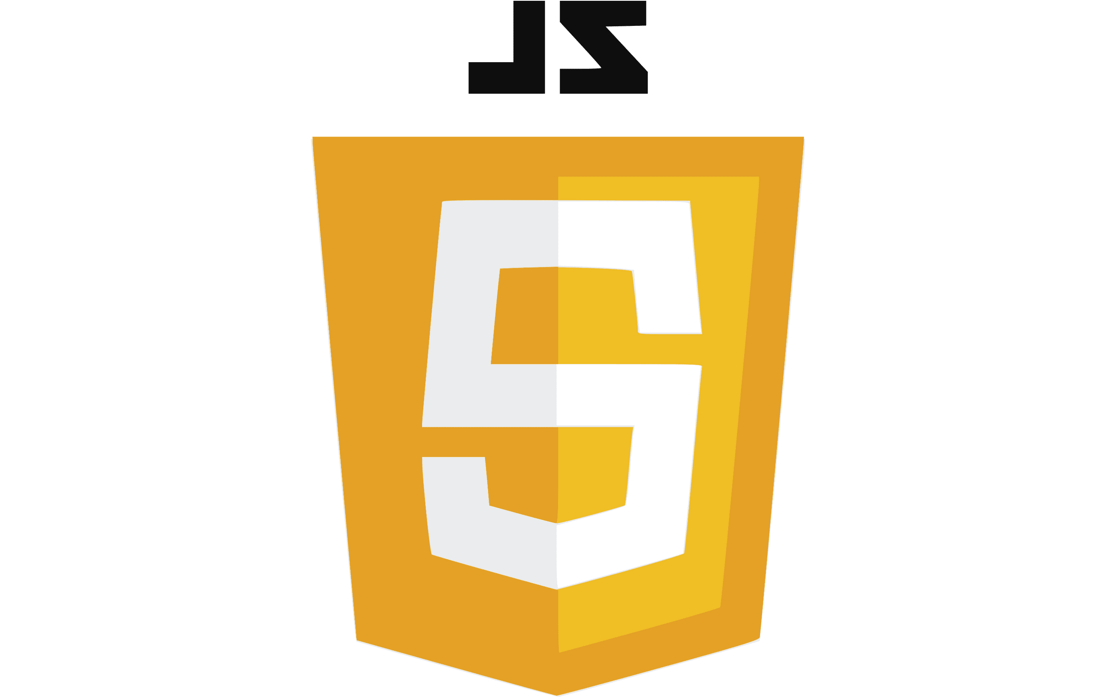


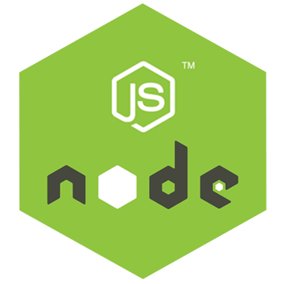

Sistema Med-Tech: Como foi feito ?
Orientado em linguagens de alto nível, A construção de uma aplicação web moderna envolve o uso de várias linguagens para diferentes aspectos do desenvolvimento. Neste caso, vamos abordar o uso das linguagens HTML, CSS, JavaScript, Node.js e SQL.

Slide 5
html
HTML (HyperText Markup Language) é a linguagem de marcação padrão usada para estruturar e organizar o conteúdo de uma página web. Ela fornece uma estrutura básica para a aplicação, permitindo a criação de elementos como cabeçalhos, parágrafos, imagens, formulários e links.

Slide 6
Css
CSS (Cascading Style Sheets) é uma linguagem de estilo que permite definir a aparência visual da aplicação. Com o CSS, você pode controlar a cor, fonte, layout e outros aspectos visuais dos elementos HTML, criando um design atraente e consistente.

Slide 7
JavaScript
JavaScript é uma linguagem de programação de alto nível que permite adicionar interatividade e funcionalidades avançadas à aplicação web. Com o JavaScript, é possível manipular elementos HTML, responder a eventos do usuário, realizar validações de formulário, fazer requisições assíncronas e muito mais.

Slide 8
Node.Js
Node.js é um ambiente de execução JavaScript do lado do servidor. Ele permite que você desenvolva aplicativos web em JavaScript tanto no front-end quanto no back-end. No contexto de uma aplicação web, o Node.js é frequentemente usado para construir o servidor que lida com as requisições dos clientes, gerencia os dados e interage com o banco de dados.

Slide 9
Sql
SQL (Structured Query Language) é uma linguagem de consulta utilizada para gerenciar bancos de dados relacionais. Com o SQL, é possível criar, modificar e consultar dados armazenados em um banco de dados. Em uma aplicação web, o SQL é frequentemente usado para realizar operações de leitura e escrita no banco de dados, permitindo o armazenamento e recuperação de informações.

Slide 10
Resultado final
Essas linguagens trabalham em conjunto para criar uma experiência interativa e dinâmica para os usuários. Como resultado desse conjunto temos uma aplicação web funcional, que pode ser acessada aqui
Colaboração da construção do front-end: Franco kaufman
Linked-in: https://www.linkedin.com/in/franco-kaufmann/

